Slide 1
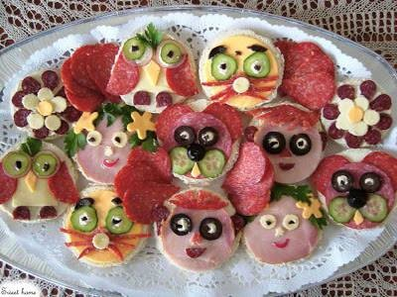
2018. reggeli áhítat
Gerendás, Általános Iskola

Slide 2
KÍSÉRTÉS

Slide 3
Lehetetlen, hogy botránkozások ne essenek, de jaj annak,
aki által esnek.” Lk 17,1

Slide 4
„Mert mindenki
a saját kívánságaitól vonzva és csalogatva
esik kísértésbe.”
Jak 1,14

Slide 5
„Azután a kívánság megfoganva
bűnt szül,
a bűn pedig kiteljesedve
halált nemz.”
Jak 1,15

Slide 6
„Egyébként pedig, testvéreim,
ami igaz, ami tisztességes,
ami igazságos, ami tiszta,
ami szeretetreméltó, ami jóhírű,
ha valami nemes és dicséretes,
azt vegyétek figyelembe!”
Fil 4,8

Slide 7
„Egyébként pedig, testvéreim,
ami igaz, ami tisztességes,
ami igazságos, ami tiszta,
ami szeretetreméltó, ami jóhírű,
ha valami nemes és dicséretes,
azt vegyétek figyelembe!”
Fil 4,8

Slide 8

A bűn kísértésének kínja semmi
a bűn következményeinek
kínjához képest.

Slide 9


Slide 10
